Slide 1
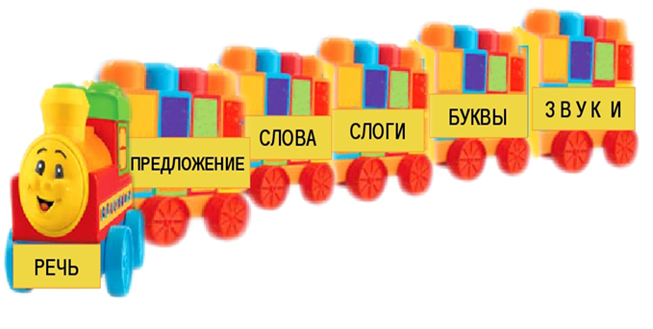
Логопедический
«Путешествие в страну ГРАММАТИКУ»

Slide 2
Задание «Мой, моя, моё»

Slide 3
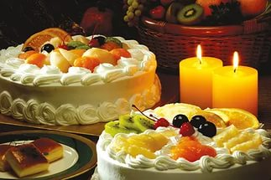
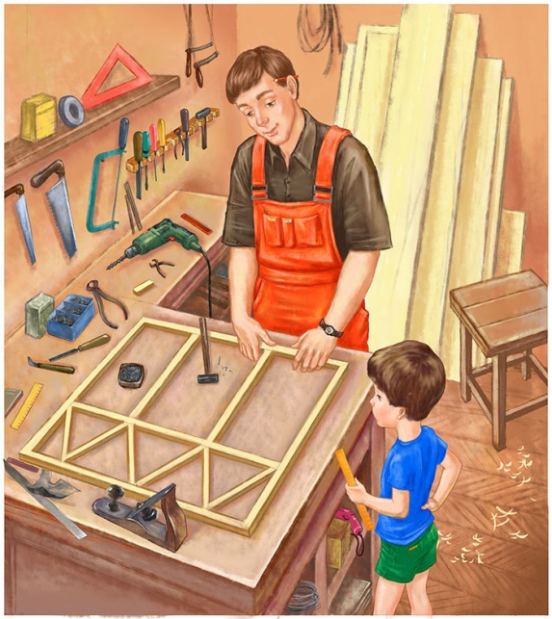
Задание
«Говорим правильно»

Slide 4
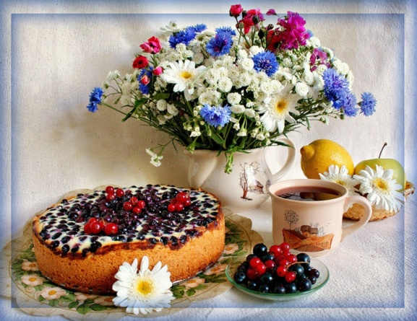
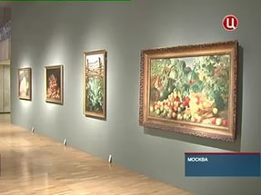
торты
В музее – натюрморты, на них цветы и…

Slide 5
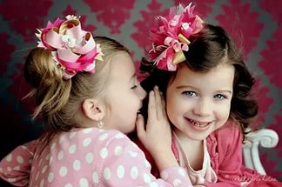
банты
Девочки надели…
и играют дружно в фанты
«Умейки»

Slide 6
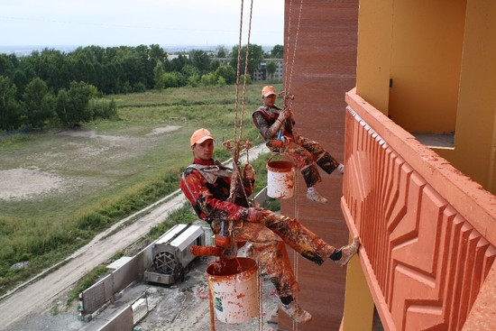
столяр
Красит здание маляр,
мебель делает…

Slide 7
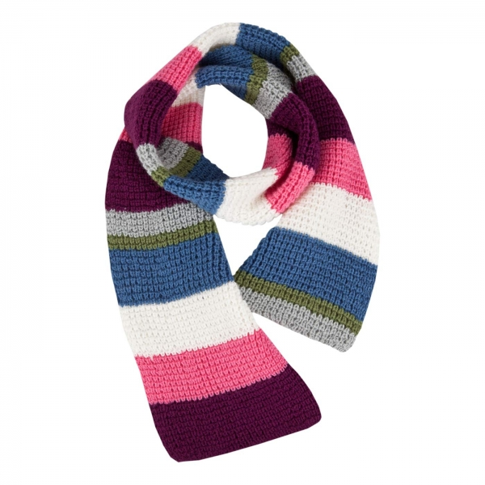
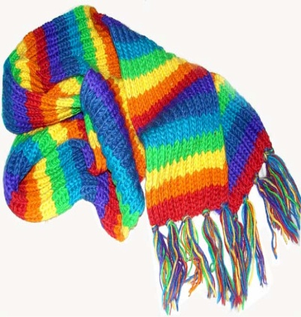
шарфы
А у нашей Марфы –
все в полоску…
«Умейки»

Slide 8
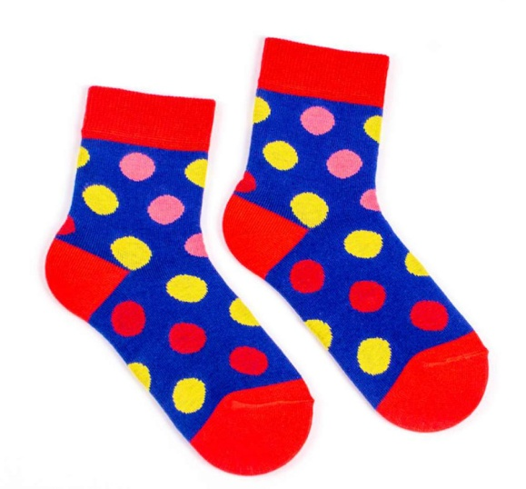
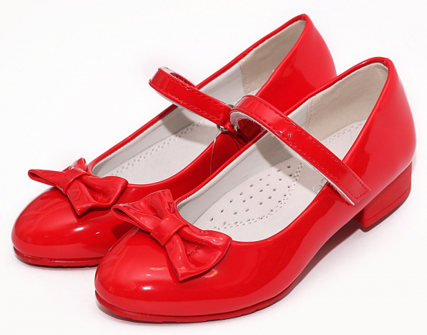
Задание «Идём в магазин»
Из магазина мы принесли 6 пар…

Slide 9
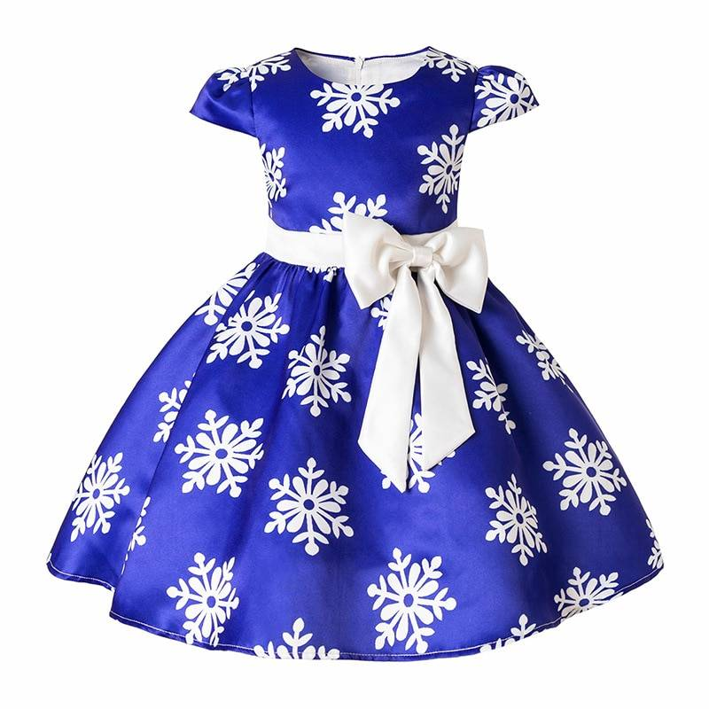
«Умейки»
Мы купили в магазине 8…

Slide 10
Задание
«Собери бусы»

Slide 11
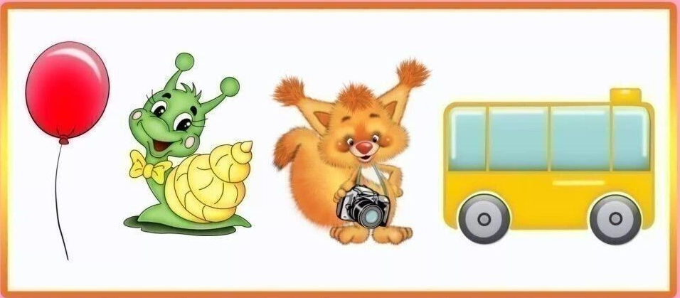
Задание
«Назови слово
по первым звукам»

Slide 12
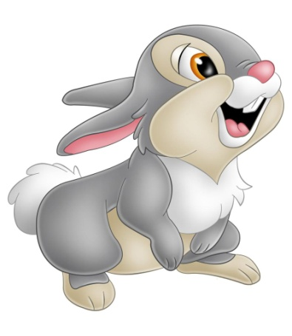
«Составь слово по первым звукам»
Азбука

Slide 13
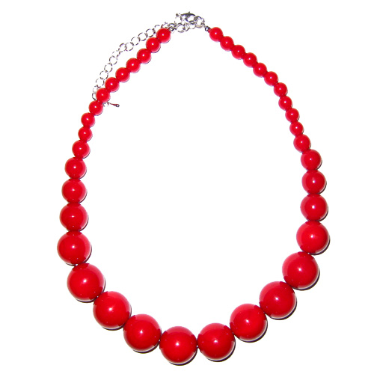
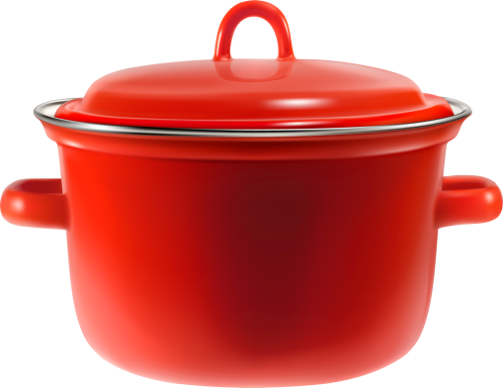
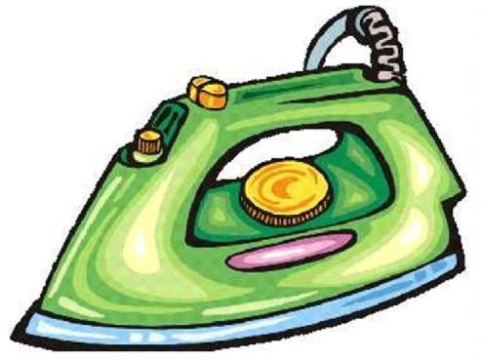
«Составь слово по первым звукам»
«Умейки»
Буква

Slide 14
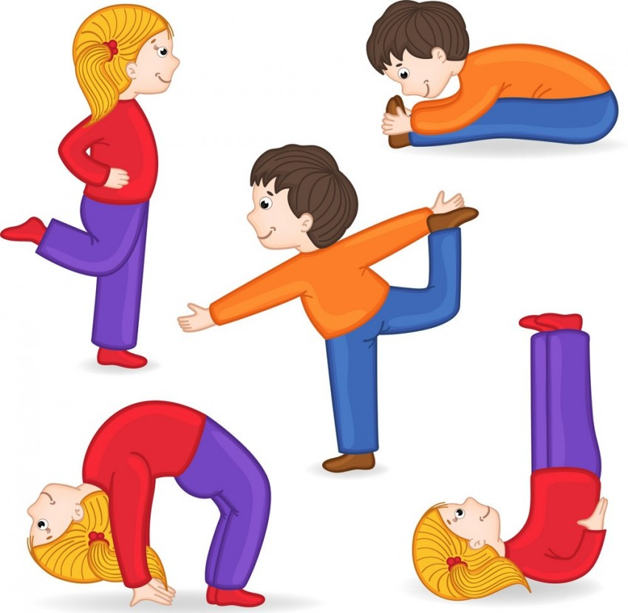
Разминка
«Говори и делай»
Раз – подняться, потянуться,
Два – нагнуться, разогнуться,
Три – в ладоши три хлопка,
Головою три кивка.
На четыре – руки шире,
Пять – руками помахать,
Шесть – присесть
и сразу встать.
А когда скажу я «семь» -
На места садиться всем!

Slide 15
Задание «Звуковой анализ»
«Умейки»
Ластик
Книга

Slide 16
Л а с - т и к

Slide 17
К н и – г а

Slide 18
Конкурс капитанов Задание «Раздели слова на слоги и поставь ударение»

